Slide 1
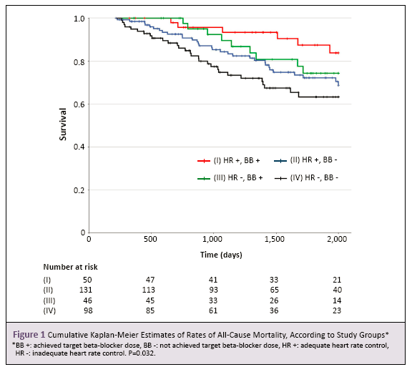
壁报模板
壁报格式要求：每张壁报完整的展示一个题目，文字简明扼要，图表规范，结构清晰完整，板面规格为80cm（宽）×120cm（高）
题目采用黑体40号字体
单位：23号宋体
作者：23号宋体
（字号请根据实际情况进行调整）
目的
样文 样文 样文 样文 样文 样文 样文 样文 样文 样文 样文 样文 样文 样文 样文 样文 样文 样文 样文 样文 样文 样文 样文 样文 样文 样文 样文 样文 样文 样文 样文 样文 样文 样文 样文 样文 样文 样文 样文 样文 样文 样文 样文 样文 样文 样文 样文 样文 样文 样文 样文 样文 样文 样文 样文 样文 样文 样文 样文 样文 样文 样文 样文 样文样文 样文样文 样文 样文 样文 样文 样文 样文 样文 样文 样文 样文 样文 样文 样文 样文 样文 样文 样文 样文 样文 样文 样文 样文 样文 样文 样文 样文 样文 样文 样文 样文 样文 样文 样文 样文 样文 样文 样文 样文 样文 样文 样文 样文 样文 样文 样文 样文 样文 样文 样文 样文 样文 样文 样文 样文 样文 样文 样文 样文 样文 样文 样文
方法
样文 样文 样文 样文 样文 样文 样文 样文 样文 样文 样文 样文 样文 样文 样文 样文 样文 样文 样文 样文 样文 样文 样文 样文 样文 样文 样文 样文 样文 样文 样文 样文 样文 样文 样文 样文 样文 样文 样文 样文 样文 样文 样文 样文 样文 样文 样文 样文 样文 样文 样文 样文 样文 样文 样文 样文 样文 样文 样文 样文 样文 样文 样文 样文
结果
样文 样文 样文 样文 样文 样文 样文 样文 样文 样文 样文 样文 样文 样文 样文 样文 样文 样文 样文 样文 样文 样文 样文 样文 样文 样文 样文 样文 样文 样文 样文 样文 样文 样文 样文 样文 样文 样文 样文 样文 样文 样文 样文 样文 样文 样文 样文 样文 样文 样文 样文 样文 样文 样文 样文 样文 样文 样文 样文 样文 样文 样文 样文 样文样文 样文 样文 样文 样文 样文 样文 样文 样文 样文 样文 样文 样文 样文 样文 样文 样文 样文 样文 样文 样文 样文 样文 样文 样文 样文 样文 样文 样文 样文 样文 样文 样文 样文 样文 样文 样文 样文 样文 样文 样文 样文 样文 样文 样文 样文 样文 样文 样文 样文 样文 样文 样文 样文 样文 样文 样文 样文 样文 样文 样文 样文 样文 样文
样文 样文 样文 样文 样文 样文 样文 样文 样文 样文 样文 样文 样文 样文 样文 样文 样文 样文 样文 样文 样文 样文 样文 样文 样文 样文 样文 样文 样文 样文 样文 样文 样文 样文 样文 样文 样文 样文 样文 样文 样文 样文 样文 样文 样文 样文 样文 样文 样文 样文 样文 样文 样文 样文 样文 样文 样文 样文 样文 样文 样文 样文 样文 样文
样文 样文 样文 样文 样文 样文 样文 样文 样文 样文 样文 样文 样文 样文 样文 样文 样文 样文 样文 样文 样文 样文 样文 样文 样文 样文 样文 样文 样文 样文 样文
结论
样文 样文 样文 样文 样文 样文 样文 样文 样文 样文 样文 样文 样文 样文 样文 样文 样文 样文 样文 样文 样文 样文 样文 样文 样文 样文 样文 样文 样文 样文 样文 样文 样文 样文 样文 样文 样文 样文 样文 样文 样文 样文 样文 样文 样文 样文 样文 样文 样文 样文 样文 样文 样文 样文 样文 样文 样文 样文 样文 样文 样文 样文 样文 样文
样文 样文 样文 样文 样文 样文 样文 样文 样文 样文 样文 样文 样文 样文 样文 样文 样文 样文 样文 样文 样文 样文 样文 样文 样文 样文 样文 样文 样文 样文 样文 样文 样文 样文 样文 样文 样文 样文 样文 样文 样文 样文 样文 样文 样文 样文 样文 样文 样文 样文 样文 样文 样文 样文 样文 样文 样文 样文 样文 样文 样文 样文 样文 样文
样文 样文 样文 样文 样文 样文 样文 样文 样文 样文 样文 样文 样文 样文 样文 样文 样文 样文 样文 样文 样文 样文

